Slide 1
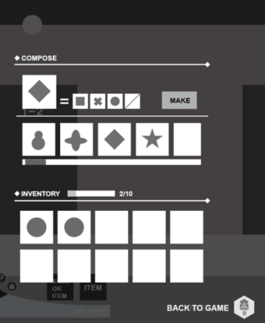
1
2
조합
캐릭터 정보 표기
소비
장비
3
명칭
4
내용
5
보유 아이템
6

Slide 2
예시 자료
1
조합1
조합 1
3
내용
조합 2
2
조합 3
조합 4
조합 5

